Slide 1
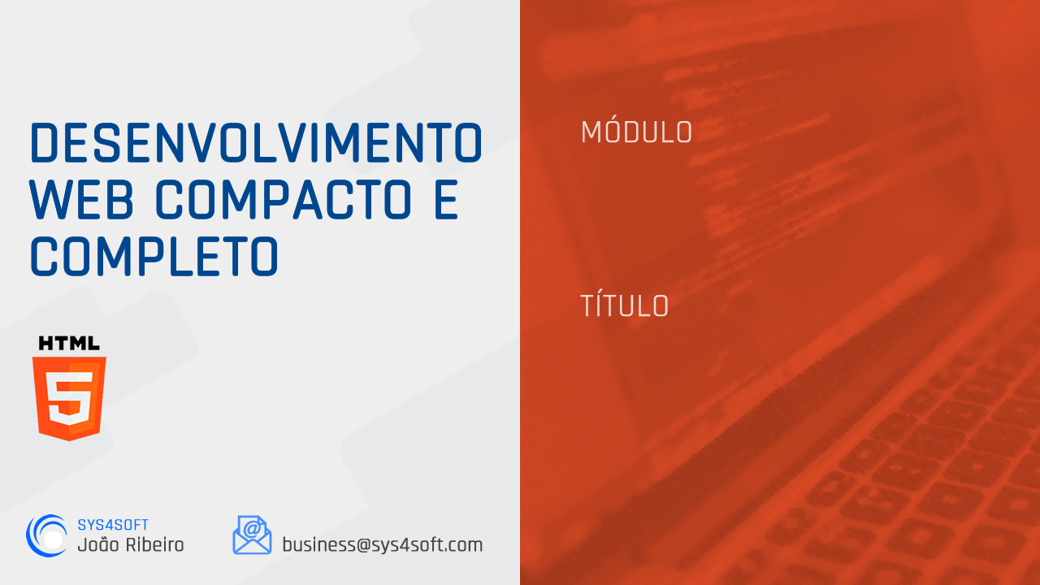
HTML5
2
Introdução do módulo
Nível de complexidade

Slide 2
HTML5
2
Introdução ao módulo
Requisitos para acompanhar o módulo:
Conclusão do módulo HTML5 e CSS3 nível 1
ou
Conhecimentos básicos de HTML5 e CSS3

Slide 3
HTML5
2
Introdução ao módulo
Conceitos mais avançados de HTML5
Informações complementares, mais completas e detalhadas
Vamos usar o CSS3 do módulo 1
Menos apresentações… mais tempo no editor de código
Recursos disponíveis na pasta do módulo

Slide 4
HTML5
2
Introdução ao módulo
Vamos avançar no estudo…

